Slide 1
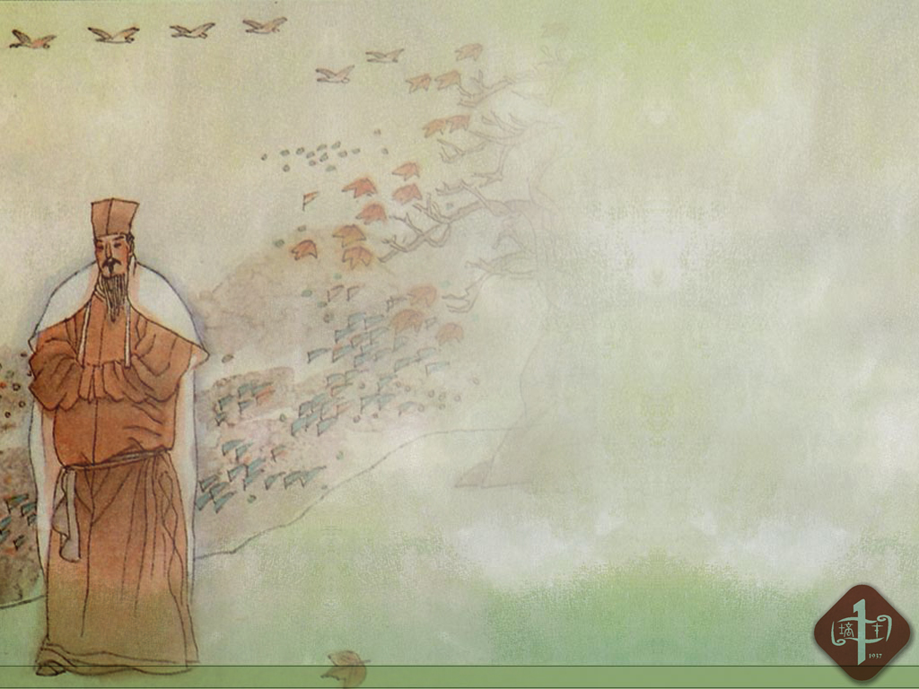

第5课 杜甫诗三首

Slide 2
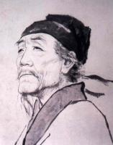
杜甫（712—770），字子美，自号
少陵野老，盛唐大诗人，号称“诗圣”。
原籍湖北襄阳，生于河南巩县。初唐
诗人杜审言之孙。唐肃宗时，官左拾
遗。后入蜀，友人严武推荐他做剑南节度府参谋，加检校工部员外郎。故后世又称他杜拾遗、杜工部。
杜甫和李白齐名，世称“李杜”。他的思想核心是儒家的仁政思想。他有“致君尧舜上，再使风俗淳”的宏伟抱负。他热爱生活，热爱人民，热爱祖国的大好河山。他嫉恶如仇，对朝廷的腐败、社会生活中的黑暗现象都给予批评和揭露。他同情人民，甚至幻想着为解救人民的苦难甘愿做自我牺牲。

Slide 3
综观杜甫一生思想是“穷年
忧黎元”，“致君尧舜上”，所
以他的诗歌创作，始终贯穿着忧
国忧民这条主线，他的诗具有丰
富的社会内容、强烈的时代色彩
和鲜明的政治倾向，真实深刻地反映了安史之乱前后一个历史时代政治时事和广阔的社会生活画面，因而被称为一代“诗史”。
杜诗风格，基本上是“沉郁顿挫”，他是我国古典诗歌的集大成者，诸体兼擅，无体不工，五古、七律成就尤高，被世人尊为“诗圣”。

Slide 4
秋 兴 八 首 （其一）

Slide 5
袅袅兮秋风，洞庭波兮木叶下
战国楚·屈原《九歌·湘夫人》
秋风萧瑟天气凉，草木摇落露为霜
三国魏·曹丕《燕歌行》
秋色无远近，出门尽寒山
唐·李白《赠庐司户》
落霞与孤鹜齐飞，秋水共长天一色
唐·王勃《滕王阁序》

Slide 6
背 景
《秋兴八首》是大历元年（766）秋日杜甫在夔州时所作。唐宝应元年（762），成都少尹徐知道叛乱，杜甫流亡于梓州、阆州一带。正欲乘舟东下，因好友严武重来镇守四川，杜甫不仅打消了出蜀的念头，而且被严武荐为节度参谋检校工部员外郎。不久，严武病逝，杜甫便携家小乘舟东下，滞留夔州，一住近两年。《秋兴八首》就是大历元年（766）秋日，杜甫在夔州时所作的。

Slide 7
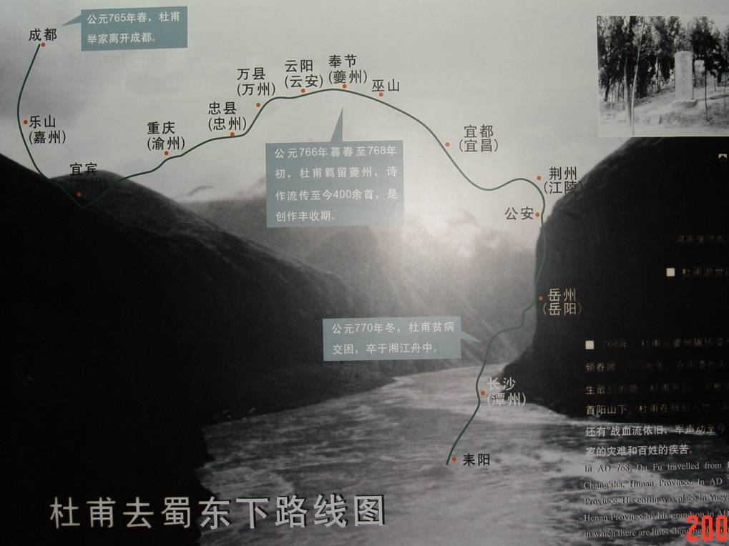

Slide 8
主旨
本诗通过对巫山巫峡阴沉萧森的秋色秋声的描写，抒发了诗人忧国思乡、孤独抑郁的心情。

Slide 9
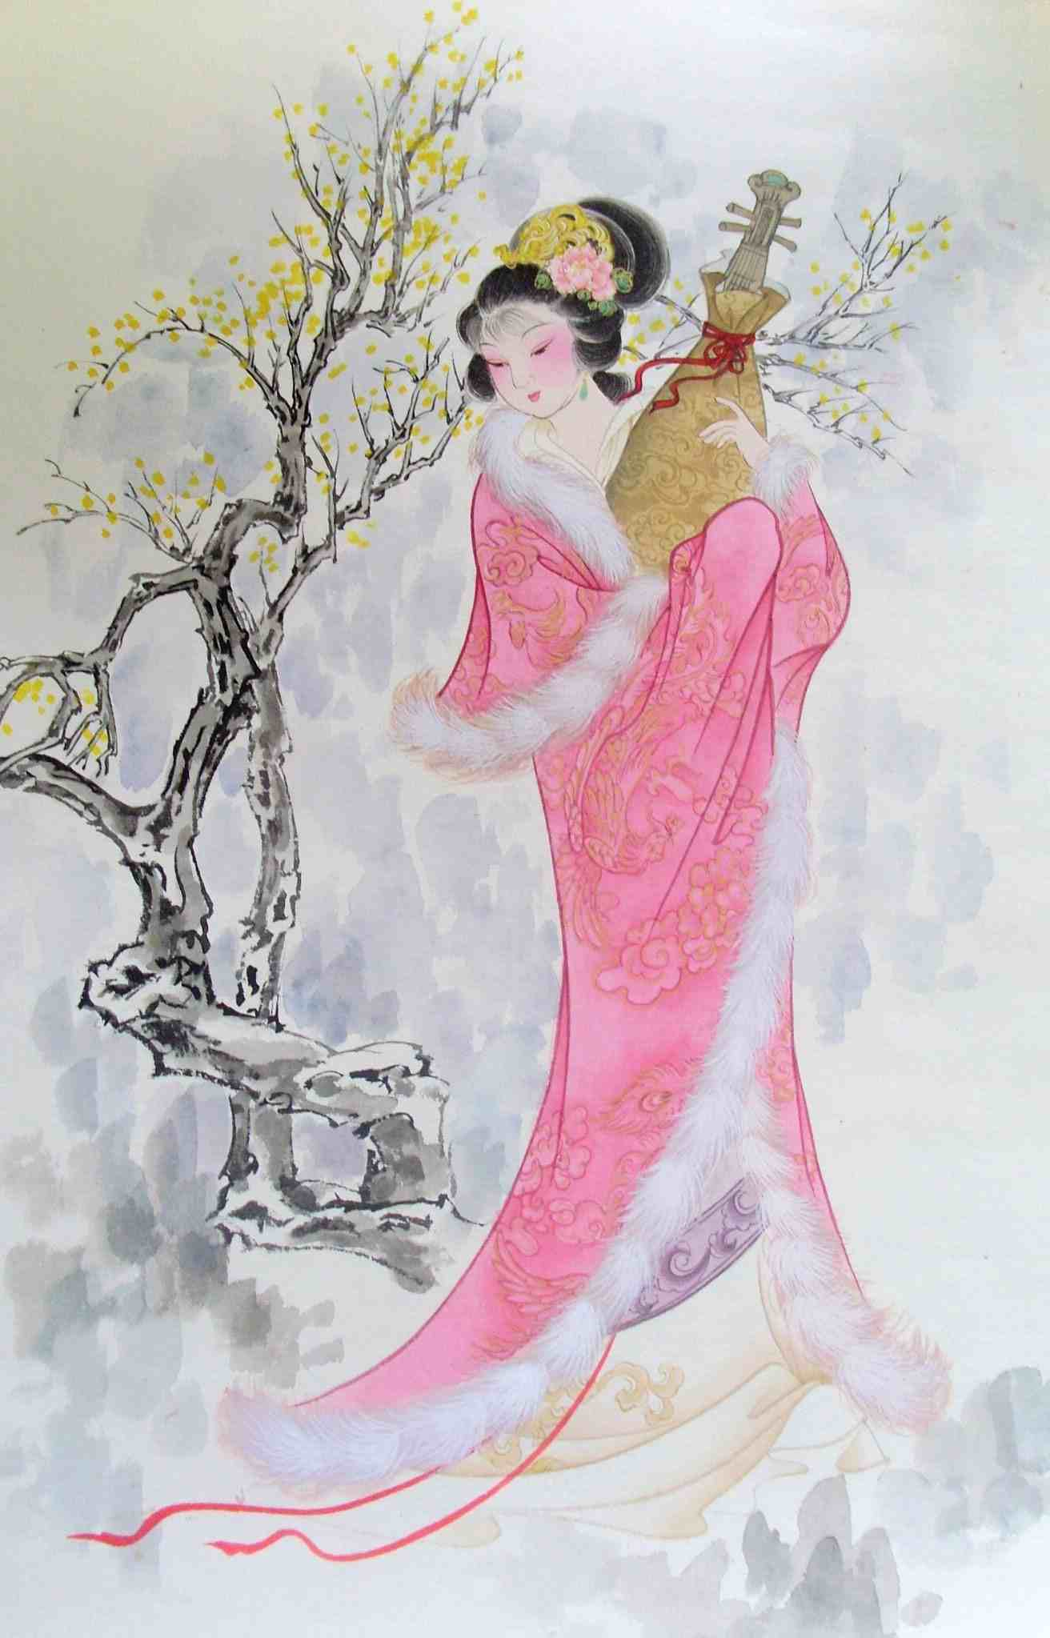
咏怀古迹（其三）
杜甫

Slide 10
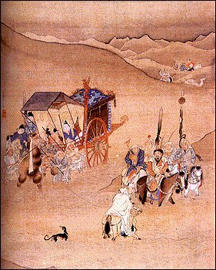
昭君出塞后，汉匈两族团结和睦，国泰民安。公元前31年，呼韩邪单于亡故，留下一子，名伊屠智伢师，后为匈奴右日逐王。时，王昭君以大局为重，忍受极大委屈，按照匈奴"父死，妻其后母"的风俗，嫁给呼韩邪的长子复株累单于雕陶莫皋，又生二女，长女名须卜居次，次女名当于居次。公元前20年，复株累单于又死，昭君自此寡居。一年后，33岁的绝代佳人王昭君去世，厚葬于今呼和浩特市南郊，墓依大青山、傍黄河水。后人称之为"青冢"。到了晋朝，为避晋太祖司马昭的讳，改称明君，史称“明妃”。

Slide 11
《咏怀古迹》是一篇结构严密的组诗，五首各咏一古迹，依次是庾信故居、宋玉故居、昭君村、先主庙、武侯庙，都是借古迹抒发诗人的身世之感。
关于它的整体结构，明人王嗣奭在《杜臆》中有很好的解释：“怀庾信、宋玉，以斯文为己任也；怀先主、武侯，叹君臣际会之难逢也；中间昭君一章，盖入宫见妒，与入朝见妒者，千古有同感焉。”

Slide 12
鉴赏咏史诗
怀古（含咏史）诗词是诗人在阅读史书或游览古迹时，有感于历史人物或事件的是非，引发出对时局或自己身世的共鸣，或借古以喻今，或借古以讽今之作。
在鉴赏怀古诗词时要抓住历史人物或事件与时局和诗人自己身世之间的连接点。

Slide 13
鉴赏咏史诗三步骤
●所描写的古人、往事是怎样的
（弄清史实）
●为什么要写这个古人这段往事 ？诗人在诗中表现出什么态度
（体悟感情）
●这种态度运用什么方法表达
（分析技巧）

Slide 14
找出其中点明感情的词语
（诗眼）
怨恨

Slide 15
1、首联运用了什么表现手法？
运用了烘托的表现手法。作者借高山大川的雄伟气象来烘托昭君形象的伟大，寄予了作者对昭君的同情。
2、颔联、颈联主要运用了什么表现手法？
颔联颈联主要运用了对比的手法来写昭君的悲剧。有去与留的对比：离开了不该离开的故国，留在了不该留下的荒漠；生与死的对比：生时可以“识”却没能“识”，死了不能归却魂魄归来。通过这些对比写出了昭君出塞的悲惨命运。

Slide 16
3、“环珮空归月夜魂”中“空”字含义丰富，请加以分析。
昭君虽骨留青冢，但魂灵早已在月明之夜回到生她养她的父母之邦，可见其怀念故国之心是多么强烈。一个“空”字，传达出诗人的悲愤之情、伤悼之意。

Slide 17
昭君怨恨什么？杜甫写昭君的怨恨其用意是什么？
一怨 ：
有倾国倾城之色，入宫却不得宠幸。
二怨 :
远嫁异域，怀念
故土而永不能归。

Slide 18
背景资料
唐玄宗天宝五年，作者西入长安，羁留十年，才做了个看管兵甲器杖的小官。安史之乱爆发后，他前往灵武投奔唐肃宗，任右拾遗。作者因上疏救宰相房琯触怒唐肃宗而受排挤，被贬为华州司功。

Slide 19
前人评此诗时说杜甫是“悲昭君以自悲也”：
昭君 诗人
绝代佳人，入宫见妒 才华横溢，入朝见妒
画图省识，远离汉宫 不分忠佞，无辜遭贬
身死异国，环珮空归 漂泊西南，有家难归
（千载之怨） （深沉怨恨）
总结主旨
借咏王昭君的事迹，对王昭君寄予深厚的同情，抒发了诗人自己漂泊异地，怀才不遇，抱负不得施展的怨恨。

Slide 20
登 高

Slide 21
登高背景
此诗是作者在代宗大历二年（767）九月重阳节登高时所作。当时杜甫身居夔州，已经五十六岁，长期颠沛流离的生活，加之心情抑郁忧愤，致使诗人身患重病。杜甫为了排遣心头的郁闷重阳登高，触景伤怀，反倒使他增添了新的悲哀,抒发了自己的内心的感慨，体现了杜甫诗歌 “沉郁顿挫”的风格。

Slide 22
整体感知
这首诗给你的总体感受是什么？
凄楚、悲伤、痛苦、
孤独、沉郁、顿挫

Slide 23
风急天高猿啸哀，渚清沙白鸟飞回
１、共写了几个意象？
风、天、猿、渚、沙、鸟
２、重点意象是什么？为什么？
猿、鸟。
猿鸣———
听到它的叫声使人感到非常悲凉。
飞鸟——
在空中盘旋，说明它无处停息，
比喻孤独无依。
感情：哀婉孤独

Slide 24
品味语言
落木
无边
萧萧
下
生命之短暂
沉郁
长江
不尽
滚滚
来
时间之永恒
高昂
意境：苍凉、雄浑、沉郁而悲壮

Slide 25
启思：前四句所绘的秋景图是一幅什么样的图画，熔铸了诗人什么样的感情？
情景交融 借景抒情
静听：高猿啸哀 悲凉
远望：落木萧萧
怆然
俯视：长江滚滚
凄
凉
秋
景
图

Slide 26
万里悲秋常作客，百年多病独登台
１.此联中最能表现诗人此时处境的字是哪几个？
万里、秋、常、百年、多病、独、登台
宋代罗大经曾说颈联的十四个字中含有八层意思：
万里，地之远也；
秋，时之凄惨也；
作客，羁旅也；
常作客，久旅也；
百年，齿暮也；
多病，衰疾也；
台，高迥处也；
独登台，无亲朋也。
十四字之间含八意，而对偶又极精确。
感情：孤愁沉痛

Slide 27
艰难苦恨繁霜鬓,潦倒新停浊酒杯
叹老嗟病,实则是诗人忧时愤世、国难家愁、心情悲苦的实录。
总结主旨
全诗通过登高所见秋江景色，倾诉了诗人长年飘泊，老病孤愁，忧国伤时的复杂感情。
全诗慷慨激越，动人心弦。明代胡应麟推重此诗精光万丈，是古今七言律诗之冠。

Slide 28
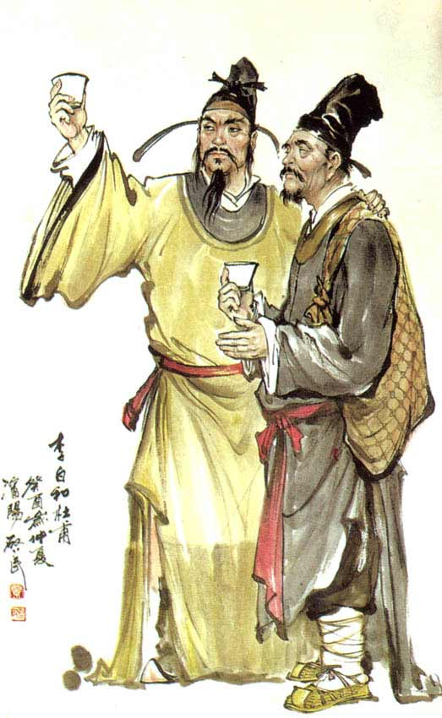
李杜文章在，
光焰万年长。
－－韩愈

Slide 29


